Slide 1
Quiz
请用For循环写出一个输出2, 4, 6, 8, 10的程序，每行一个数字：
2
4
6
8
10

Slide 2
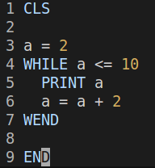
解答

